Slide 1

MySourceProject
By Project team : Muriel Lo-ying-seng 3I AL
Hugo POISSONnET 3A AL
Mamadou coulibaly 3A AL
gameiro marc antoine 3A MCSI

Slide 2
LE PROJET
Promesse utilisateur
Cible
Fonctionnalités
Originalité de notre approche

Slide 3

Le marché
Portée et dimension
Concurrence
Modèle économique
Opportunité de marché

Slide 4

Stratégie de communication
Sites étudiants
Encart publicitaire
Bouche à oreille
Clip Youtube

Slide 5
Difficultés et obstacles à surmonter
Faculté d’adaptation
Trouver une idée viable
Temps limité
Groupe de 4 personnes

Slide 6
Plan de financement

Slide 7
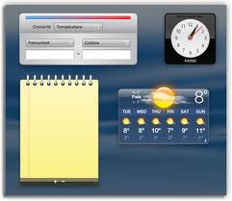
Principe Ergonomique
Principaux Widgets
Principales vues

Slide 8
Démonstration
Image du site à mettre ici

Slide 9

Conclusion
Team work
Découverte de nouveaux outils

